Slide 1
اقلیم گرم و خشک

Slide 2
موقعیت استان یزد در ایران

Slide 3
موقعیت شهر یزد در استان یزد

Slide 4
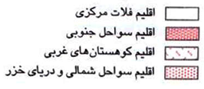
حدود تقسیمات چهارگانه اقلیمی ایران
. اقلیم گرم و خشک (فلات مرکزی)
2. اقلیم گرم و مرطوب(سواحل جنوبی)
3.اقلیم سرد (کوهستان های غربی)
4.اقلیم معتدل و مرطوب (سواحل شمالی و دریای خزر)

Slide 5
شهر یزد در مرکز فلات ایران و در طول جغرافیایی 45/54 شرقی54/31 عرض شمالی واقع وارتفاع آن ازسطح دریا 1240 متر میباشد. استان یزد از شمال به استان اصفهان ، ازشمال شرق به استان خراسان ، ازجنوب به استانهاي کرمان و فارس ، ازشرق به استانهاي خراسان و کرمان و از غرب به استان اصفهان محدود است . این استان در کمربند خشک و نیمه خشک نیمکره شمالی قرار دارد و مساحت آن 130000 کیلومتر مربع است .

Slide 6
خصوصيات اقليم گرم و خشك: از ويژگيهاي كلي آب و هواي آن يكي طولاني بوده مدت گرماي خشك كه گاهي بيش از 7 ماه در سال است ، ديگري باران كه مقدار ريزش آن در سال از 30 تا 250 ميليمتر تجاوز نمي كند

Slide 7
مشخصات اقلیمی یزد
میانگین درجه حرارت سالیانه 20.3
سلسيوس
میانگین رطوبت نسبي سالیانه 29.4 درصد
مجموع بارندگي سالیانه 50.8 ميليمتر
31 , 53 عرض جغرافیایی :
54 , 17 طول جغرافیایی :
26.9حداکثر بارندگی روزانه معدل تعداد روزهای 31.3 یخبندان
1230

Slide 8
ويژگيهاي معماري منطقه گرم و خشك : 1)بطور كلي ساختمانهاي اينگونه مناطق با مصالحي از قبيل خشت و گل ظرفيت حرارتي زيادي دارند بنا شده اند . معمولاً سطوح خارجی سفیدکاری شده است. در دسترس بودن خاك و ارزاني و شكل پذيري اين ماده و عايق بودن آن در برابر سرما و گرما از ديرباز روستائيان اين مناطق را به بهره برداري از گل به شكل چينه ، خشت و كاهگل هدايت نموده است .

Slide 9
2)در مناطق گرم و خشك ساختمانهايي براي سكونت مطلوبتر است كه از ديوارها و سقفهاي سنگين ساخته شده باشند اين ديوارها و سقفها باعث جذب و دفع كند حرارت تابش آفتاب خواهد شد . 3)معمولا ساختمانها در بافت متراكم و مجموعه هاي بسيارفشرده بنا گرديده اند و بدين شكل كوشش شده است تا بيشترين سايه ممكن به سطوح خارجي ايجاد شود

Slide 10
4 )در بیشتر نواحی اینگونه مناطق بدلیل کمبود بارندگی و در نتیجه کمبود چوب سقف ساختمانها به شکل خرپشته، طاق یا گنبد و بدون هیچگونه اسکلت و از خشت خام و گل ساخته شده است. 5) تعداد و مساحت پنجره ساختمانها در اینگونه مناطق به حداقل ممکن کاهش داده شده است و پنجره ها در قسمت های فوقانی دیوارها نصب شده اند گردد.

Slide 11
6)از اختلافات زياد حرارت در شب و روز مي توان بهره گيري نمود . هواي خنك شب را مي توان از طريق بستن درها و پنجره ها در طول روز و باز كردن آنها به هنگام شب ذخيره سازي و حفظ نمود . 7)ساكنين اين منطقه براي قابل تحمل كردن هواي اين منطقه و استفاده از باد تدابيري اتخاذ كرده اند از جمله ايجادبادگير . 8)در مناطق گرم و خشك همانطور كه ذكر شد بايد ميزان تهويه طبيعي در روز را به حداقل ممكن رساند

Slide 12
9)بهترين جهت ساختمان در اين مناطق براي اطاقهاي قابل سكونت شمالي – جنوبي مي باشد . 10)فرم ساختمان بايد بطريقي باشد كه كمترين مقدار حرارت را در زمستان از دست بدهد و در تابستان نيز كمترين مقدار حرارت را از آفتاب و محيط اطرافش كسب نمايد . 11) استفاده از حیاط های داخلی مشجر و معطوف نمودن فضاهای زندگی به این حیاطها یکی از عمده ترین مشخصات معماری در مناطق گرم و خشک است 12) جهت استقرار ساختمانها در این مناطق، جنوبی یا جنوب شرقی است. این جهت از نظر کنترل و به حداقل رساندن نفوذ گرمای ناشی از تابش آفتاب در بعد از ظهر بداخل ساختمان مناسب ترین جهت می باشد.

Slide 13
جهت ساختمان نسبت به اقلیم مورد نظر (گرم و خشک)
میانگین حداکثر دما در تابستان : 45.6
میانگین حداقل دما در زمستان : 6.9
سردترین ماه های سال :دی
گرم ترین ماه های سال :تیر

Slide 14
تأثير تابش آفتاب بر ساختمان و محيط اطراف : مقدار حرارتي كه در اثر تابش آفتاب در سطح يك جسم ايجاد ميشود نه تنها به جهت بلكه به رنگ و بافت آن سطح و همچنين سرعت جريان بستگي دارد. ميزان حرارت ايجاد شده در اثر تابش آفتاب در يك سطح با روشني رنگ و سرعت جريان هوا در آن سطح نسبت عكس دارد . ضمناً هرچه يك سطح زبرتر و ناصاف تر باشد مي تواند مقدار انرژي حرارتي بيشتري را جذب نمايد ولي مهمترين عاملي كه در تعيين حرارت ايجاد شده در يك سطح تاثير دارد رنگ آن سطح مي باشد.

Slide 15
تابش آفتاب بر بام: بام یک ساختمان تاثیر پذیرترین جزء آن در برابر عوامل اقلیمی است. تابش آفتاب در تابستان و ریزش برف و باران تاثیر بیشتری بر بام ساختمان میگذارند تا بر اجزاء دیگر آن. تابش آفتاب بر انواع دیوار: تاثیر تابش آفتاب در گرمای داخلی یک ساختمان به خصوصیات مصالح بکار رفت در دیوارهای خارجی آن بستگی دارد بنابراین لازم است که در هر صورت درانتخاب مصالح ساختمانی مناسب در رابطه با ساختمان و شرایط اقلیمی دقت کامل بعمل آید. تابش آفتاب بر پنجره: پنجره های یک ساختمان در تغییر دمای هوای داخل آن تاثیر فراوانی دارند، مخصوصاً وقتی آفتاب بطور مستقیم بداخل بتابد

Slide 16
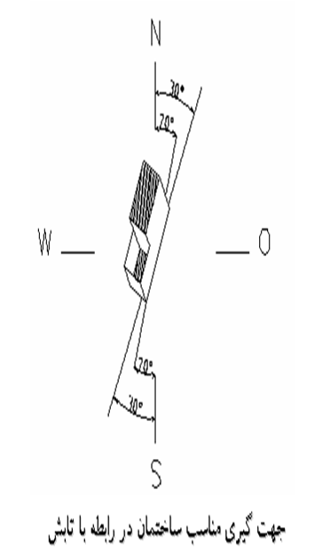

Slide 17
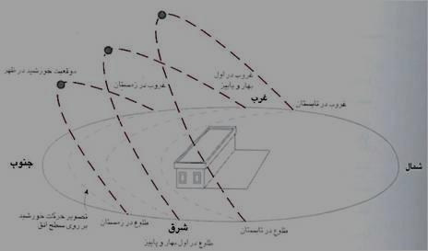

Slide 18
تأثير تابش آفتاب در گرماي داخلي ساختمان : دما و رطوبت هوا ، تابش آفتاب و برف و باران بر فضاي داخل از طريق تأثير جداره هاي خارجي ساختمان هواي داخل آنرا تحت تأثير قرار مي دهند . تأثير رطوبت بر ساختمان :رطوبت در ساختمان عامل بالقوه در به مخاطره انداختن سلامتي و آسايش ساكنين ساختمان بوده و نيز منشاء خساراتي است كه به زيبايي و مصالح ساختمان وارد مي آيد . وقتي سطح خارجي ديوارها اندود يا رنگ شده باشد جذب آب در ديوار به مقدار زيادي به نفوذپذيري اين لايه خارجي بستگي دارد.

Slide 19
تاثير باد بر ساختمان : تأثير وزش باد در ساختمان بطور كلي ايجاد تهويه طبيعي در ساختمان است كه به اختلاف فشاري كه وزش باد در جداره هاي خارجي آن بوجود مي آورد بستگي داشت در مناطق گرم يا در ماههايي كه هوا گرم است وظيفه اصلي اين است كه ميزان تهويه در روز را به حداقل ممكن رساند به حدي كه بتوان از كثيف شدن هواي داخلي جلوگيري نمود. در مناطق گرم و خشك خانه ها با تو رفتگي هاي بازي بنام ايوان مشخص ميشود .

Slide 20
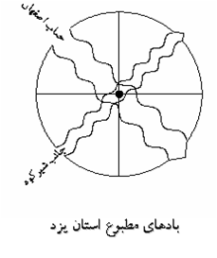

Slide 21
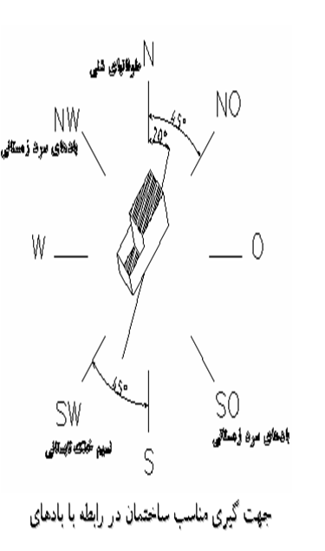

Slide 22
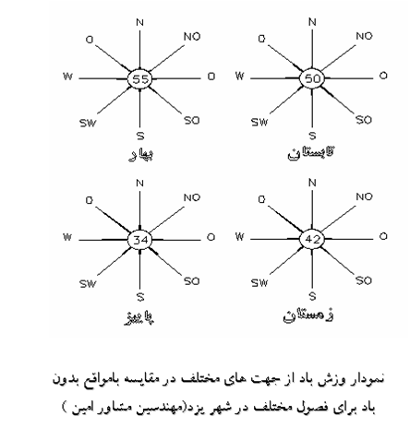

Slide 23
تعیین مناسب ترین فرم ساختمان: باید به این نکته توجه نمود که بهترین شکل ساختمان شکلی است که کمترین مقدار حرارت را از دست بدهد و در تابستان نیز کمترین مقدار حرارت را از آفتاب و محیط اطرافش کسب نماید. در این رایطه ساختمانی با پلان مربع بهترین فرم شناخته شده است. این عقیده بر اساس این واقعیت قرار دارد که چنین شکلی کمترین سطح خارجی را در برابر بیشترین حجم ارائه من نماید. البته این عقیده در مورد ساختمانهای قدیمی که عموماً پنجره هایی کوچک داشته و به همین دلیل نفوذ آفتاب بداخل آنها قابل چشم پوشی است صادق می باشد. اما در مورد ساختمانهای معاصر با قسمت های شیشه خور بزرگ نمی توان چنین حکمی صادر نمود

Slide 24
موقعیت پنجره و تأثیر آن در وضعیت تهویه طبیعی: موقعیت پنجره نسبت به جهت باد تأثیر قابل ملاحظه ای در وضعیت طبیعی در داخل یک اتاق می گذارد. عمده ترین اصل برای ایجاد یک تهویه مؤثر و قابل استفاده اینست که قسمت های بازشو در دو سمت رو به باد و پشت به باد قرار داشته باشد. بخصوص در مواردی که وجود جریان هوا در تمام نقاط یک اتاق ضرورت داشته باشد. مناسبترین تهویه زمانی ایجاد میشود که جهت وزش باد نسبت به سطح پنجره مایل باشد تأثیر جهت پنجره: تأثیر جهت پنجره در دمای هوای داخلی یک اطاق بمقدار زیادی به وضعیت تهویه طبیعی در آن اطاق و وضعیت سایه بان پنجره بستگی دارد.

Slide 25
تأثیر رنگ خارجی رنگ سطح خارجی بام بمقدار بسیار زیادی تعیین کننده بار سرمایی در رابطه با مساحت بام بوده است .وقتی رنگ سطح خارجی بام تیره است دمای سطح آن تا 32 درجه سانتیگراد بالاتر از حداکثر دمای هوای خارج افزایش می یابد، در حالیکه این افزایش برای سطح سفید رنگ تنها یک درجه سانتیگراد است. البته باید به این نکته توجه داشت که تاثیر رنگ سطح خارجی بام در دمای سقف به مقاومت و ظرفیت حرارتی مصالح بام نیز بستگی دارد. هر چه ضخامت ، مقاومت و ظرفیت حرارتی مصالح بام افزایش یابد، اختلاف بین حداکثر دمای بام که در اثر بکار بردن رنگ های متفاوت در سطح خارجی ایجاد می شود کاهش می یابد.

